Slide 1
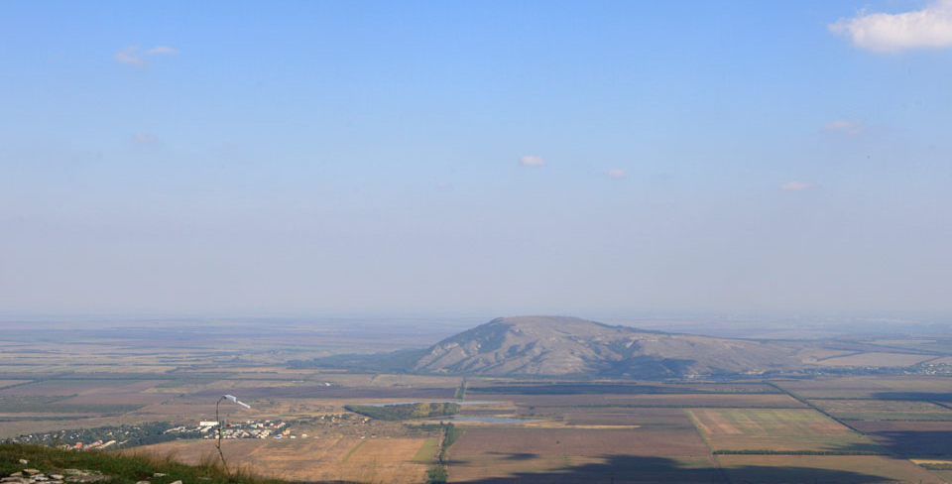
Презентация на тему «Чудесный город Пятигорск»
Презентацию выполнила ученица 9 класса МБОУ «Степная СОШ» Зульфугарова Гульнара Фазиловна.

Slide 2
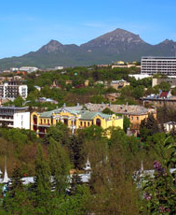
Старейший бальнеологический и грязевой курорт, центр Кавказских минеральных вод, столица Северокавказского ФО, Пятигорск расположен на левом берегу реки Подкумка, на склонах горы Машук и Горячей горы на высоте 510-630 м над уровнем моря. Машук стоит среди волнообразной равнины, на которой недалеко друг от друга раскинулось еще 16 гор.
Самая красивая из гор - Бештау (1400 м над уровнем моря). Бештау означает пять гор. Отсюда и Пятигорск.
Город и железнодорожная станция находятся в 24 км от г. Минеральные Воды, связан железнодорожными и автомобильными путями со всеми крупными городами страны.
От Пятигорска почти одинаковое расстояние, как до Северного полюса, так и до экватора (около пяти тысяч километров). На одной широте с Пятигорском находятся Владивосток, Варна (Болгария), Генуя (Италия), Бостон (США), Саппоро (Япония).
Это второй по числу жителей город в Ставропольском крае

Slide 3
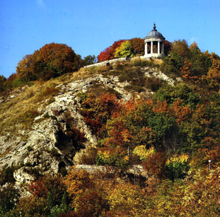
Вехи истории города Пятигорска

Slide 4
1334 год- первое упоминание о местности Биш-даг (пять гор) с источником горячей воды арабским путешественником Ибн Батута. середина XVI века – первые русские письменные сведения о населении Пятигорья. 1773 году - русский ученый Гюльденштедт в своих работах упомянул Горячую гору с ее трещиной и вытекавшим из нее горячим серным источником. 1803 год - на месте современного Пятигорска был создан курорт, названный Горячие Воды. 1822 год – была учреждена особая строительная комиссия и приглашены архитекторы братья Джузеппе и Джованни Бернардацци. 1824 год (28 июля) является началом основания пятигорского кладбища «Некрополь». Музей под открытым небом - так нередко называют одно из старейших на Северном Кавказе пятигорское кладбище «Некрополь», расположенное у подножия горы Машук. 1830 год (14 мая)- курорт получил современное название (по расположенной близ Пятигорска пятиглавой горе Бештау, в переводе с тюркского - пять гор) и статус города. 1841 год - в Пятигорске был убит на дуэли М.Ю. Лермонтов (сегодня на месте дуэли - обелиск с горельефом поэта). 1863 год – по Инициативе доктора С. А. Смирнова было основано первое в России бальнеологическое общество, занимающееся вопросами лечебных факторов, даруемых природой

Slide 5
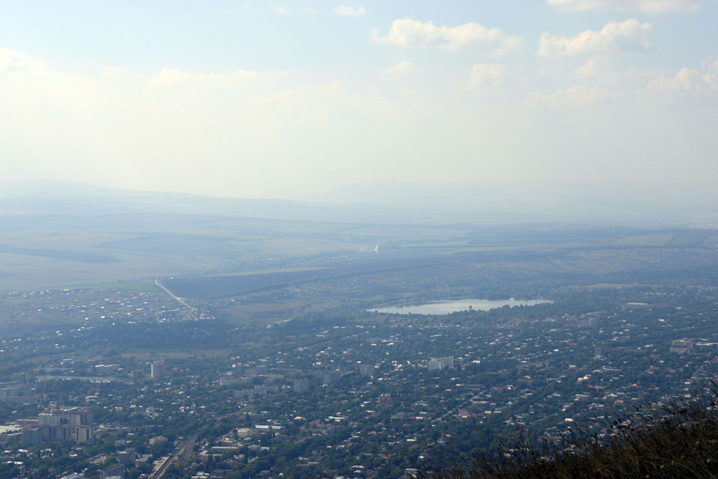
1863 год – установлена телеграфная линия от Ставрополя до Ростова-на-Дону 1894 год – к городу-курорту проведена железная дорога 1903 год – проведена линия трамвая, связывающая центр с остальной частью города и вокзалом 1913 год – в Пятигорске построен городского театр. 1920 год (июль) – в Пятигорске создан Бальнеологический институт. 1942 год (9 августа) – город оккупирован гитлеровцами 1943 год (11 января) – части 9-й и 37-й армий освободили Пятигорск

Slide 6
Чем интересен Пятигорск?
Пятигорск - щедро одаренный природой уголок с обилием солнца и тепла. Пятигорск - источник целебных вод (их около 50) практически всех типов. Удачное сочетание углекислых, сероводородных, радоновых источников и грязей озера Тамбукан, благоприятного климата и чудесного природного ландшафта предопределило судьбу ныне самого эффективного многопрофильного курорта России.
По богатству и разнообразию минеральных вод ему нет равного в мире. Многообразие лечебных факторов и методик позволяет лечить больных с любым заболеванием.
Пятигорск знаменит горячими и теплыми сероводородно-углекислыми водами. Минеральные воды поднимаются по трещинам горных пород. Одна из таких трещин хорошо видна в известном всем посетителям КМВ «Провале», который образовался в результате воздействия горячей сероводородно-углекислой воды на известняковые породы, разбитые трещинами. В глубине «Провала» можно видеть озеро с теплой водой красивого голубовато-зеленого цвета. В Пятигорске имеются также теплые и холодные нарзаны, богатые железом: Красноармейские источники, радиоактивные воды с высоким содержанием радона. Кроме того, буровыми скважинами вскрыты углекислые воды ессентукского типа. Всего имеются свыше 40 минеральных источников.

Slide 7
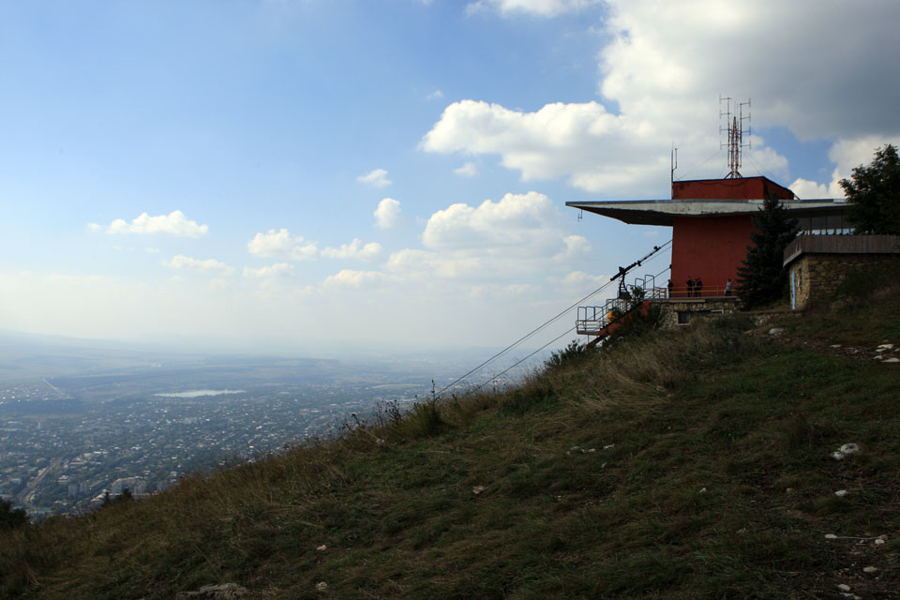
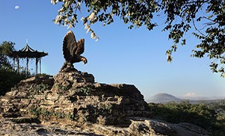
Пятигорск на страницах литературы

Slide 8
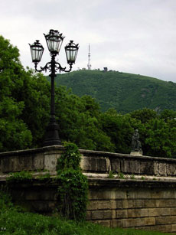
С Пятигорском связаны многие страницы жизни М.Ю. Лермонтова, который неоднократно бывал здесь. У северного подножья горы Машука он был убит на дуэли. Многие места в Пятигорске напоминают о великом поэте: грот Дианы, дом Верзилиных, где Лермонтов поссорился с Мартыновым, здание «Ресторации». В «Княжне Мэри» он описывает один из балов в «Ресторации», на котором Печорин познакомился с княжной Мэри.

Slide 9
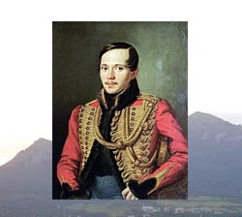
Так поэтично, с любовью и нежностью описывал Пятигорск 30-х годов XIX века Лермонтов в романе «Герой нашего времени»: «Вчера я приехал в Пятигорск, нанял квартиру на краю города, на самом высоком месте, у подножия Машука: во время грозы облака будут спускаться до моей кровли. Нынче в пять часов утра, когда я открыл окно, моя комната наполнилась запахом цветов, растущих в скромном палисаднике. Ветки цветущих черешен смотрят мне в окна, и ветер иногда усыпает мой письменный стол их белыми лепестками. Вид с трёх сторон у меня чудесный. На запад пятиглавый Бештау синеет, как «последняя туча рассеянной бури»; на север поднимается Машук, как мохнатая персидская шапка, и закрывает всю эту часть небосклона; на восток смотреть веселее: внизу передо мной пестреет чистенький, новенький городок, шумят целебные ключи, шумит разноязычная толпа, - а там, дальше, амфитеатром громоздятся горы всё синее и туманнее, а на краю горизонта тянется серебряная цепь снеговых вершин, начинаясь Казбеком и оканчиваясь двуглавым Эльбрусом…
Зачем тут страсти, желания, сожаления?.. Однако пора. Пойду к Елисаветинскому источнику: там, говорят, утром собирается всё водяное общество».
С тех пор город вырос и стал ещё краше. Он заслуженно снискал славу бальнеологического и грязевого курорта.
Весело жить в такой земле! Какое-то отрадное чувство разлито во всех моих жилах. Воздух чист и свеж, как поцелуй ребёнка; солнце ярко, небо сине - чего бы, кажется больше?

Slide 10
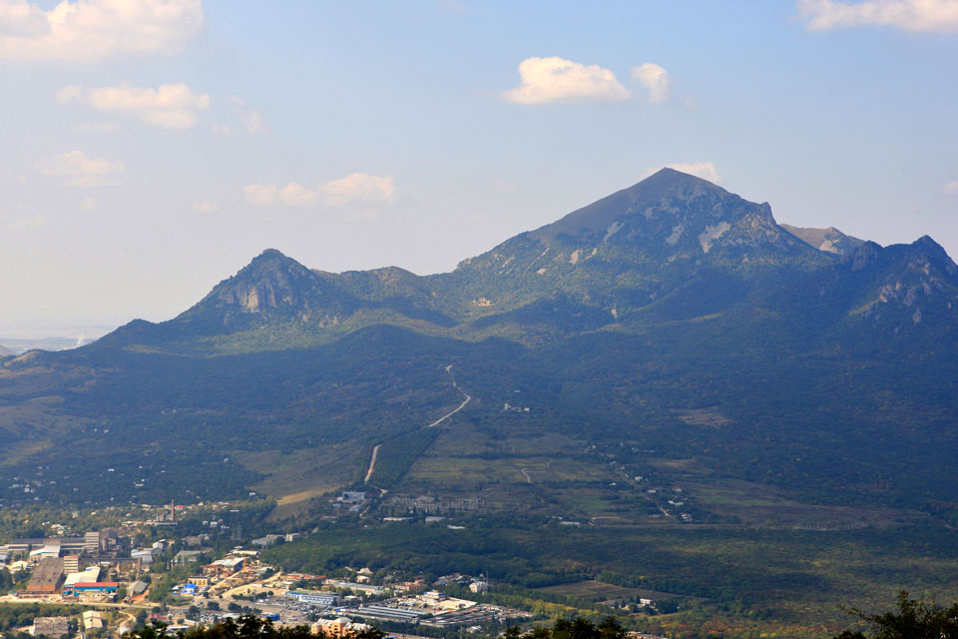
Красоты курортного городка

Slide 11
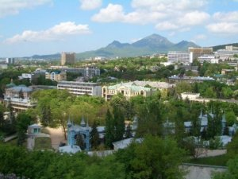

Slide 12
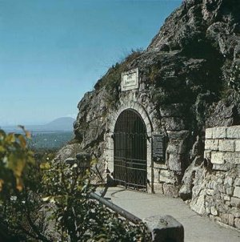

Slide 13
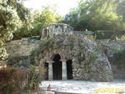

Slide 14
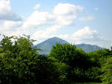

Slide 15
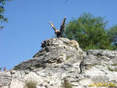

Slide 16
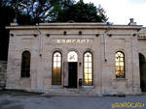

Slide 17
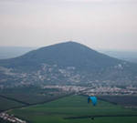

Slide 18
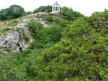

Slide 19
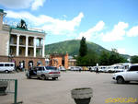

Slide 20
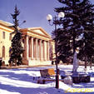

Slide 21
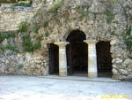

Slide 22
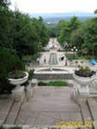

Slide 23
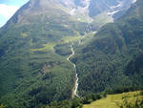

Slide 24
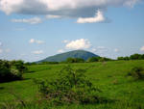

Slide 25
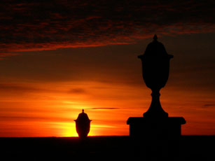
Спасибо за внимание

